Slide 1
Tarifa de Contingência

Slide 2
Principais Objetivos
Sinalizar ao usuário a necessidade de redução do consumo de água
Manter os reservatórios em nível adequado ao abastecimento, até a chegada do período das chuvas
Evitar o racionamento

Slide 3
Proposta
Previsão de uma Tarifa de Contingência, quando o nível de um dos reservatórios (Descoberto ou Santa Maria) atingir 25% de seu volume útil.
Se o nível dos reservatórios não chegar a 25% de seu volume útil não haverá cobrança de Tarifa de Contingência.

Slide 4
Tarifa de Contingência:
percentual adicional sobre fatura de água
Percentual diferenciado por categoria
Se o usuário mantiver o consumo, haverá aumento de fatura
(exceto nos casos de consumo abaixo do mínimo – 10 m³).
Para manter ou reduzir o valor da fatura atual, o usuário terá de diminuir seu consumo
Indução à mudança de hábito

Slide 5
Tarifa de Contingência
Categoria Residencial Normal 40%
Categoria Residencial Popular
20%
Comercial, Industrial e Pública
Aplicado somente sobre a Tarifa de Água
85% dos usuários são atendidos pelos serviços de água e esgoto
Estes usuários, quando classificados na:
Categoria Residencial Normal, terão um impacto de 20% na fatura
Categoria Residencial Popular, Comercial, Industrial e Pública terão um impacto de 10% na fatura

Slide 6
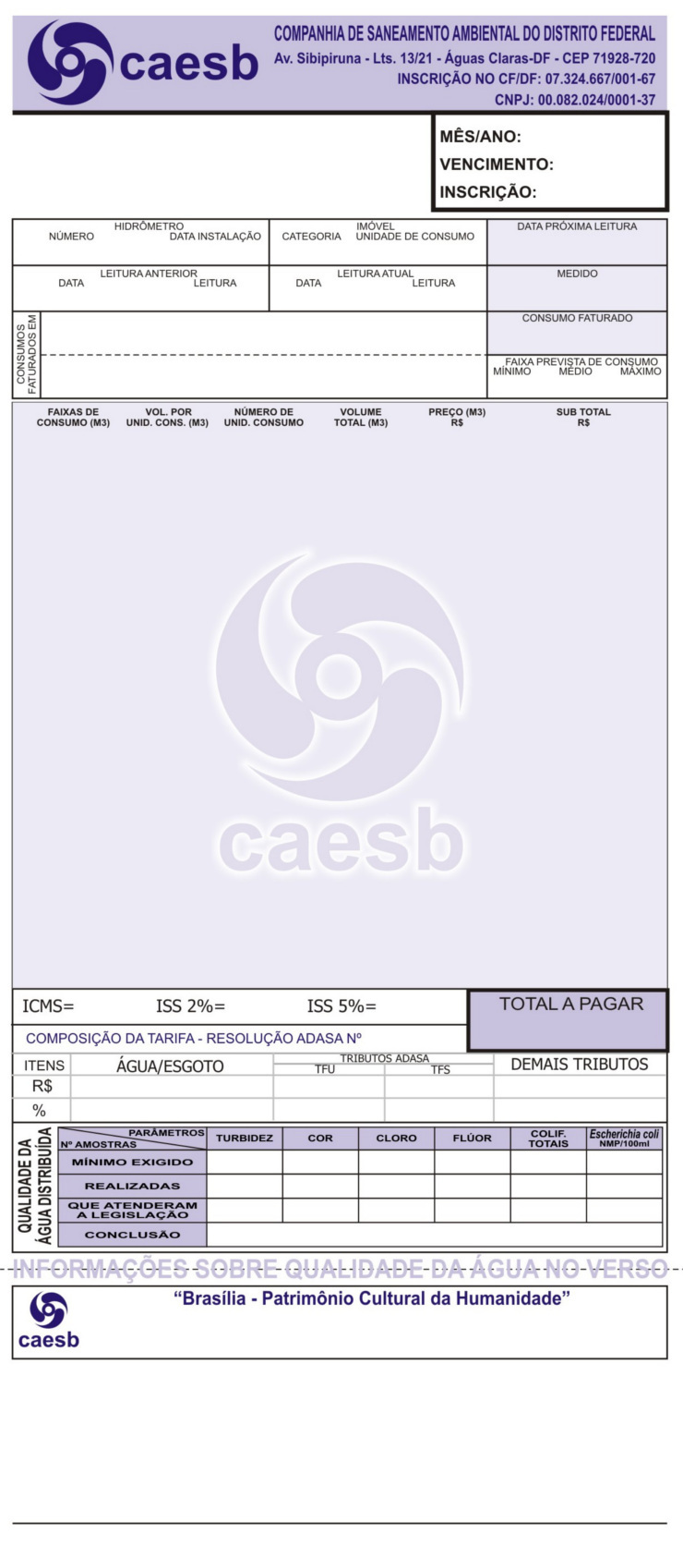
Usuário atendido pelos serviços de água e esgoto da Categoria Residencial Normal, com consumo de 15 m³
Fatura atual
15
Volume medido
15 m³
0 - 10 10 1 10 2,86 28,60
11 - 15 1 5 5,31 26,55
Tarifa de água 55,15
Tarifa de esgoto 100% 55,15
Tarifa de água
55,15
110,30
Total da Fatura
110,30

Slide 7
Usuário atendido pelos serviços de água e esgoto da Categoria Residencial Normal, com consumo de 15 m³
Fatura com Tarifa de Contingência
15
Volume medido
15 m³
40% da Tarifa de água
0 - 10 10 1 10 2,86 28,60
11 - 15 1 5 5,31 26,55
Tarifa de água 55,15
Tarifa de esgoto 100% 55,15
Tarifa de Contingência (40%) 22,06
Tarifa de água
55,15
Tarifa de Contingência
22,06
132,36
Total da Fatura
132,36
Valor anterior: R$ 110,30
Valor atual: 132,36
Impacto real de 20% para o usuário

Slide 8
Usuário atendido pelos serviços de água e esgoto da Categoria Residencial Normal, com consumo de 15 m³
Fatura com Tarifa de Contingência e
Economia de 15% no consumo
13
Volume medido
13 m³
Redução de 2 m³
0 - 10 10 1 10 2,86 28,60
11 - 15 1 3 5,31 15,93
Tarifa de água 44,53
Tarifa de esgoto 100% 44,53
Tarifa de Contingência (40%) 17,81
Tarifa de água
44,53
Tarifa de Contingência
17,81
106,87
Total da Fatura
106,87

Slide 9
Conta sem Tarifa de Contingência
Conta com Tarifa de Contingência
15
13
Resultados
Alcance da meta de 15%
Redução do consumo – consumo consciente
Redução do valor a pagar
0 - 10 10 1 10 2,86 28,60
11 - 15 1 5 5,31 26,55
0 - 10 10 1 10 2,86 28,60
11 - 15 1 3 5,31 15,93
Tarifa de água 55,15
Tarifa de esgoto 100% 55,15
Tarifa de água 44,53
Tarifa de esgoto 100% 44,53
Tarifa de Contingência (40%) 17,81
110,30
106,87
Caso o consumo tenha sido inferior ao consumo do mesmo mês do ano anterior, o usuário receberá bônus-desconto no percentual de 20% (Lei 4341/2009)

Slide 10
Principais aspectos da Resolução
Isenções
Estão isentos os usuários que consumirem até 10 m³ e os que prestam serviço de caráter essencial, como hospitais, hemocentros, centros de diálise, prontos-socorros, casas de saúde e estabelecimentos de internação coletiva
Entrada em vigor
Quando o nível de um dos reservatórios (Descoberto ou Santa Maria) atingir 25% de seu volume útil.
Cobrança em unidades com mais de uma economia e um único hidrômetro
No caso de usuários com mais de uma unidade, o percentual da tarifa de contingência a ser considerado deverá observar a categoria da economia e o consumo médio da ligação.

Slide 11
Principais aspectos da Resolução
Cobrança em unidades com mais de uma economia e um único hidrômetro
Exemplo:
Um prédio com uma ligação e 10 unidades (cinco residenciais e cinco comerciais), com um consumo faturado total de 200 m³, o consumo médio por economia será de 20 m³ (200 m³ dividido por 10 unidades).
Para cada unidade residencial, o acréscimo será de 40% (quarenta por cento) na fatura de água (impacto real de 20% na fatura total); e
Para cada unidade comercial, o acréscimo será de 20% (vinte por cento) na fatura de água (impacto real de 10% na fatura total).
Nesse caso, a conta passaria de R$ 2.816,50 para R$ 3.187,20, impacto de 13,16%.

Slide 12
Principais aspectos da Resolução
Período de cobrança da tarifa
Tarifa de carácter temporário. Será cobrada enquanto o Distrito Federal estiver em situação crítica de escassez hídrica.
Utilização dos recursos provenientes da tarifa
Cobrir custos operacionais eficientes adicionais (campanhas educativas, perfuração de poços artesianos, distribuição em caminhões pipa, etc.)
Cobrir custos de capital
Investimentos emergenciais (aquisição de bombas, reposição de equipamentos danificados, etc.)
Estruturantes (substituição de redes, hidrômetros, novas fontes de captação, conservação ambiental de matas e nascentes, etc.)
A utilização dos recursos financeiros provenientes da tarifa de contingência dependerá de prévia autorização da ADASA.

Slide 13
Principais aspectos da Resolução
Destinação dos recursos
Conta contábil específica da CAESB
Acessada mediante autorização específica da ADASA
Para mitigar efeitos da situação crítica de escassez hídrica, atual (emergencial) e futura (estruturante)
Existência de recursos ao final do estado de situação crítica de escassez hídrica
Autorização para investimentos futuros e, se for o caso, reposição dos custos adicionais da CAESB; e
Possibilidade de reversão para a tarifa, reduzindo o próximo reajuste tarifário.

Slide 14
Principais aspectos da Resolução
Obrigações da Concessionária
prover atendimento específico às reclamações sobre a aplicação da Tarifa de Contingência;
promover campanhas e ações publicitárias, divulgando medidas de economia no uso da água, conscientizando o usuário quanto à necessidade de colaborar para a mitigação dos efeitos da crise hídrica;
discriminar, separadamente, nas faturas emitidas os valores faturados devido à tarifa de contingência;
manter registro contábil específico das receitas oriundas da aplicação das tarifas de contingência e demais operações relacionadas; dos custos operacionais e do controle patrimonial;
divulgar, bimestralmente, na internet, as receitas oriundas desta tarifa e sua destinação, bem como a redução do consumo alcançada.

Slide 15
Considerações Finais
É imprescindível que todos reduzam o consumo de água.
Meta – 15 % de redução no consumo
Quem economizar mais que 15%:
Pagará faturas com valores iguais ou inferiores àqueles pagos atualmente
Contribuirá consideravelmente para que não haja racionamento
Poderá receber o bônus, caso tenha consumido menos que no mesmo mês do ano anterior (Lei nº 4.341/2009)
Contribuirá para a mitigação dos efeitos da crise hídrica, proporcionando investimentos emergenciais e estruturantes

Slide 16
Obrigado
Cássio Leandro Cossenzo
Coordenador de Estudos Econômicos
cassio.Leandro@adasa.df.gov.br

